Slide 1

Форматиране на страница. отпечатване на текстов документ.
КМИТ, 6 клас, Маврова-Ненкова

Slide 2
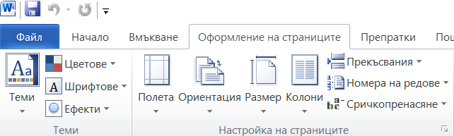
1. Характеристики на страница на текстов документ
Margins
(Полета) настройва полетата на страницата
Ориентация (Layout)
оформя страницата
Размер
(Paper)
определя формата на листа
Определянето на основните характеристики на листа може да стане и от прозореца Настройка на страниците (Page Setup)

Slide 3
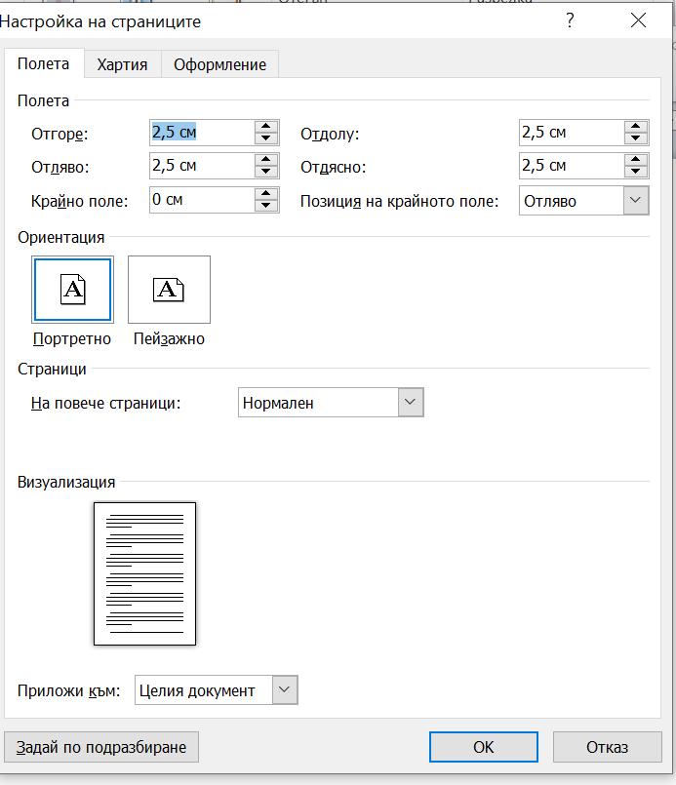
a) Раздел Полета (Margins)
Отстъп от долната част
Отстъп от горната част
Отстъп от лявата част
Отстъп от дясната част
Допълнителен канал за перфориране
Задаване позиция на канала за перфориране
Ориентация -портрет
Ориентация -пейзаж
Многобройни страници: огледални полета, удвояване на страницата, сгъване като на книга или брошура
Визуализация като цял документ или тази част в преден план

Slide 4
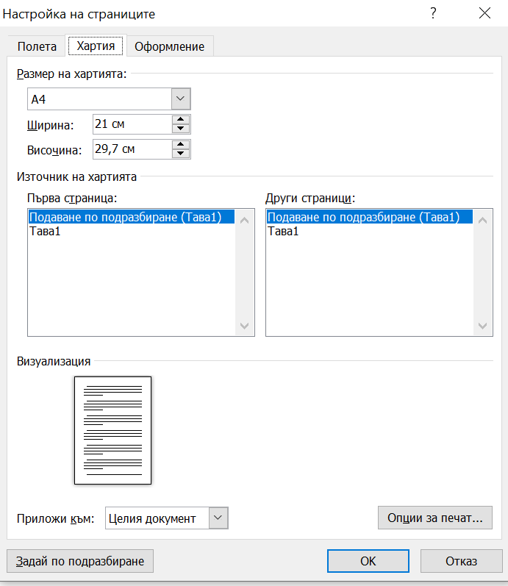

б) Раздел Хартия (Paper)
Размер на страницата
Останалите страници
Първа страница
По подразбиране- автоматичен избор
Съдържание на страницата
Автоматичен избор
Допълнителни настройки за печат
Ръчно подаване

Slide 5
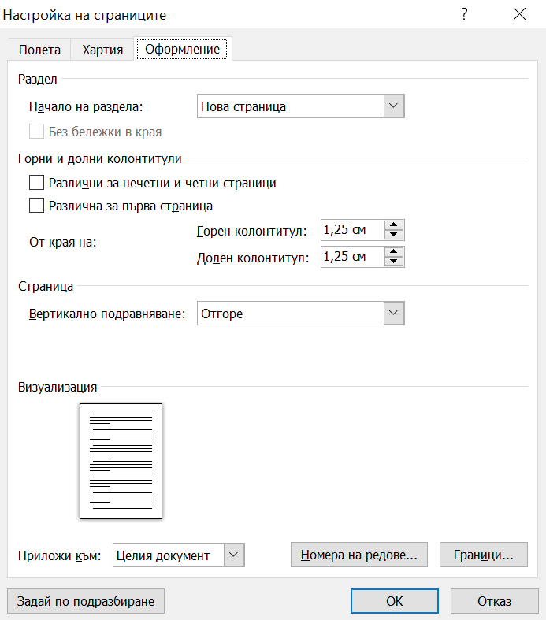
в) Раздел оформление (Layout)
Нова страница
Продължение
Раздел стартиране
Нова колона
Четна страница
Горни и долни колонтитули
Нечетна страница
Различни четни и нечетни страници
Отстъп от горния ръб
Отстъп от долния ръб
Различна първа страница
Вертикално подравняване: горе, долу, център и двустранно
Поставя номера на редовете
Отваря прозореца Borders and Shading

Slide 6
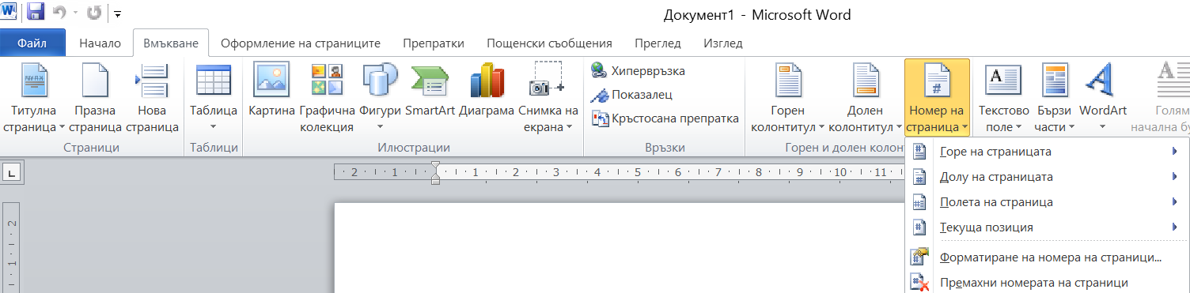
3. Номериране на страници
Вмъкване (Insert) → Номер на страница (Page Numbers)

Slide 7
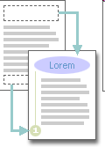
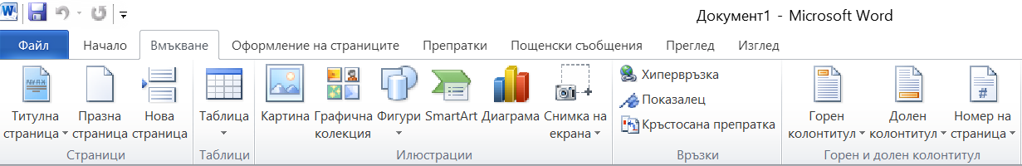
4. Създаване на постоянни заглавия Горен и долен колонтитул (Header and Footer)
Горните и долните колонтитули представляват областите в горното, долното и страничното поле (празното място извън областта за печат на страница) на всяка страница в даден документ.
Може да вмъквате или променяте текст или графики в горните и долните колонтитули.

Slide 8
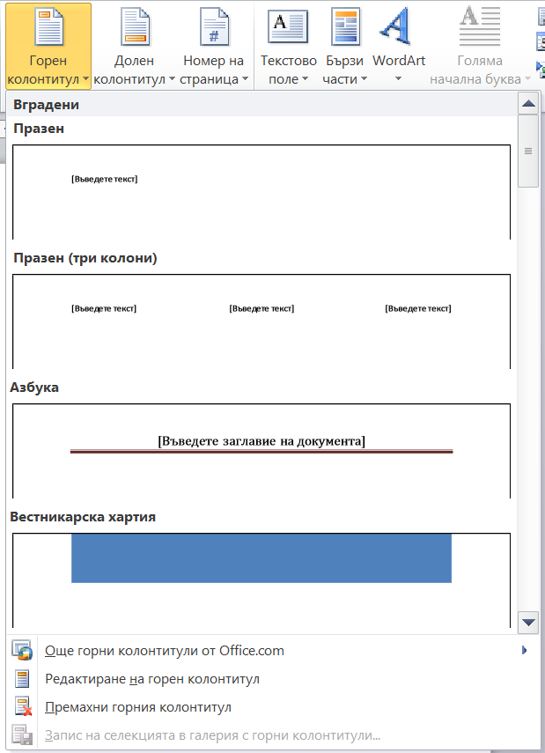
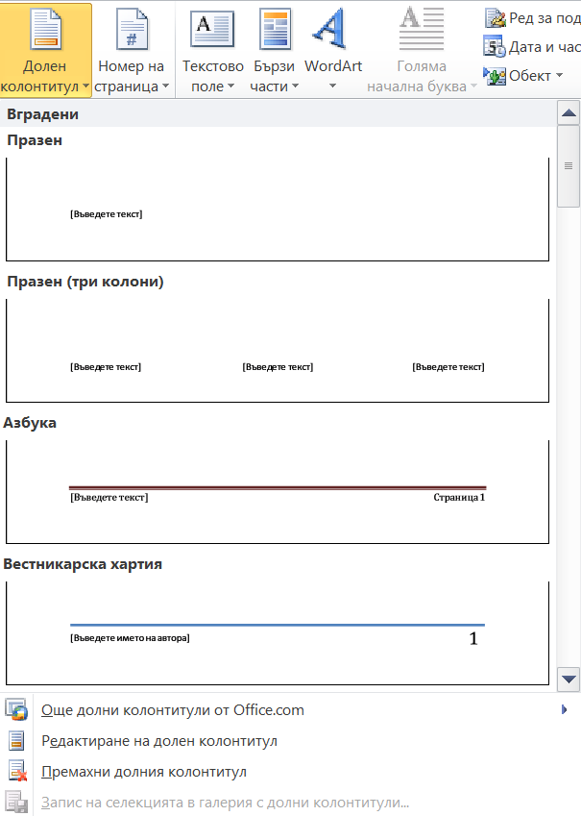
Вмъкване (Insert) → Горен колонтитул (Header)
Вмъкване (Insert) → Долен колонтитул (Footer)

Slide 9
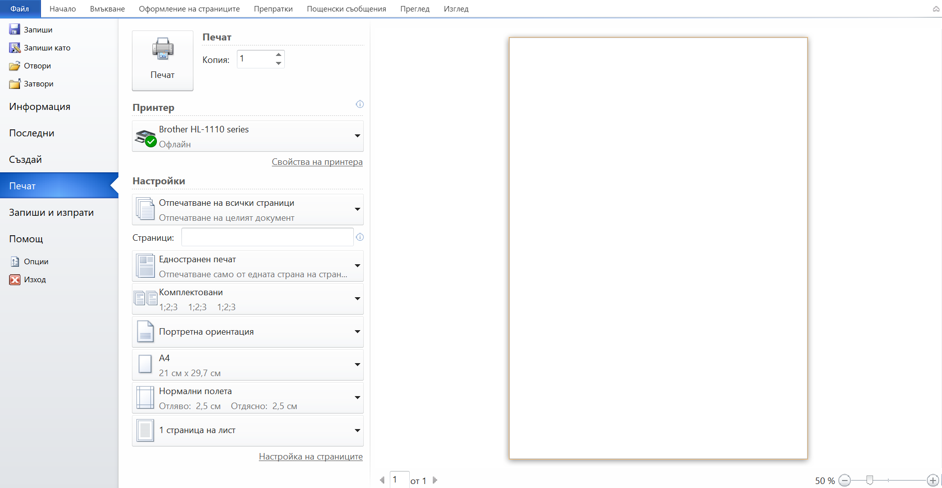
6. Настройки за печат на текстов документ (Print)
Настройване на принтера
Избор на принтер
Брой копия
Избор на страници: всички, активната, по номера (1,5,10)
Визуализация на документа
Едностранен или двустранен печат
Начина по който да се отпечатат: всички само четни или нечетни
Допълнителни настройки за печат
Последователност на номерата на страниците

Slide 10
УПРАЖНЕНИЕ
стр.38/зад.1
Отворете текстовия файл Certificate
Променете ориентацията на листа на Пейзажно
Оформете белите полета – от всички страни разстоянието да е 3,5 см.
Запишете документа с името Certificate-Вашето име и споделете с вашия учител
стр.39/зад.2
Отворете текстовия файл Еco
Форматирайте листа, като оформите белите полета по следния начин:
от горе и отдолу: 1,4 cm; отляво: 2 cm; отдясно: 1,5 cm
Размерът на листа да е А5
Номерирайте страниците централно
Запишете документа с името Еco-Вашето име и споделете с вашия учител
КМИТ, 6 клас, Маврова-Ненкова

